Slide 1
^{Estatística}
^{para Soluções em TI}
Média Geométrica
e suas Aplicações

Slide 2
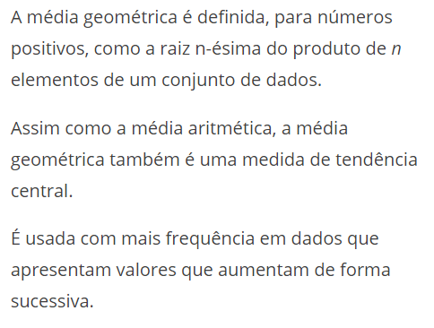

Slide 3
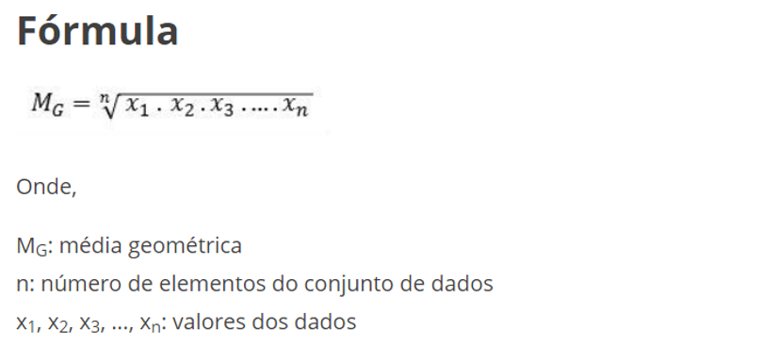
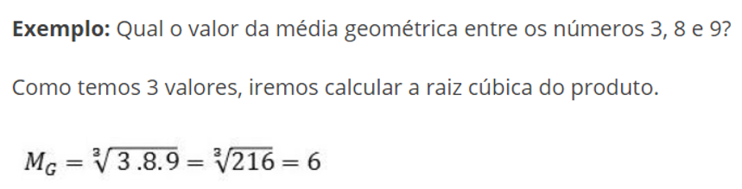

Slide 4
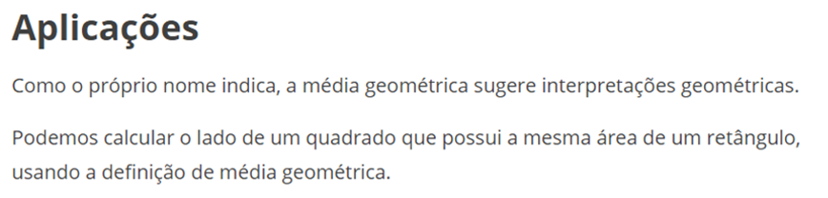
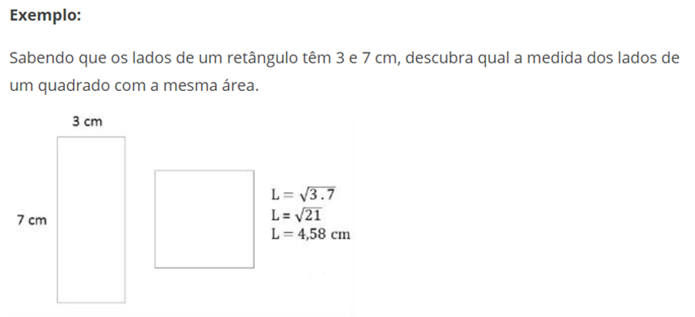

Slide 5
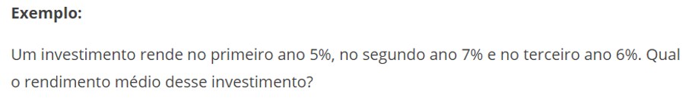
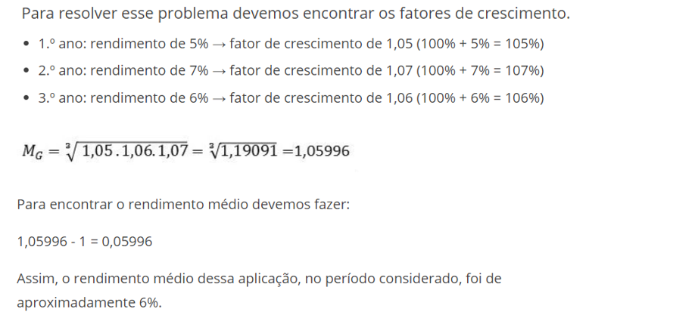

Slide 6


Média Geométrica para dados não-agrupados
Média Geométrica para dados agrupados em distribuições de frequências

Slide 7
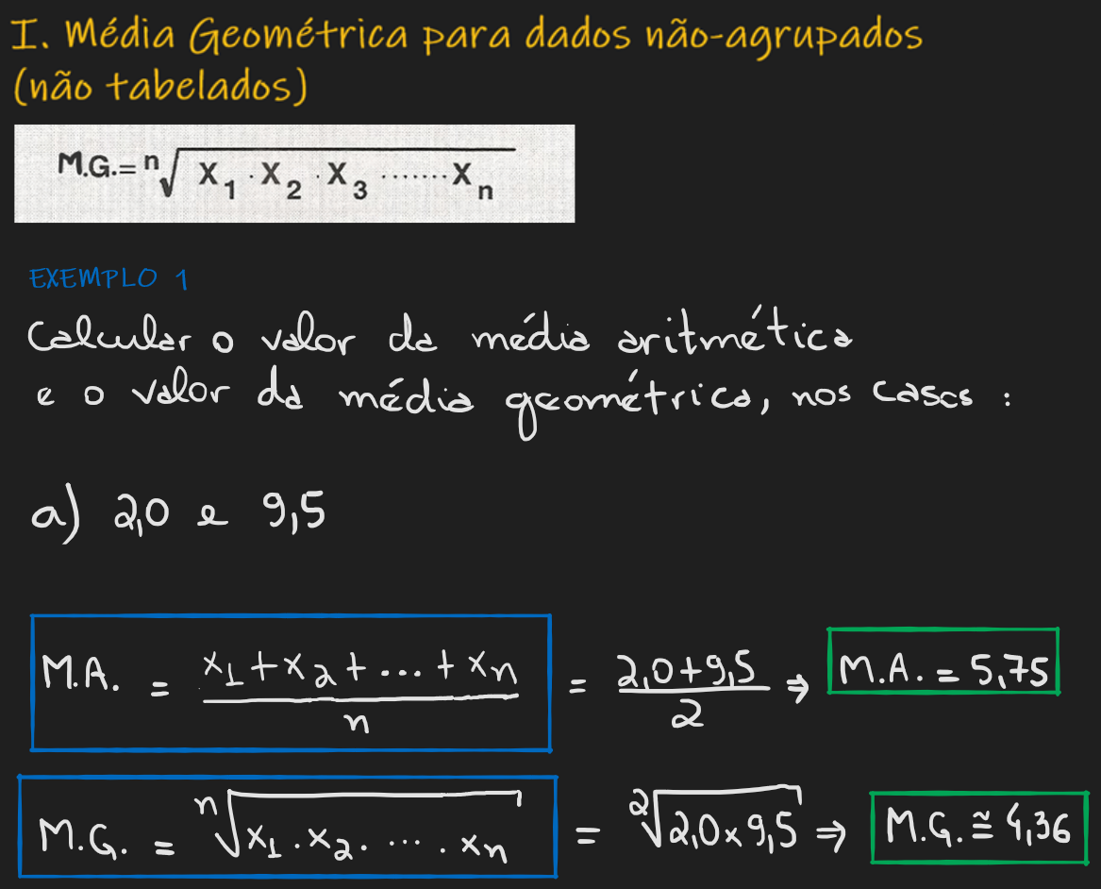

Slide 8
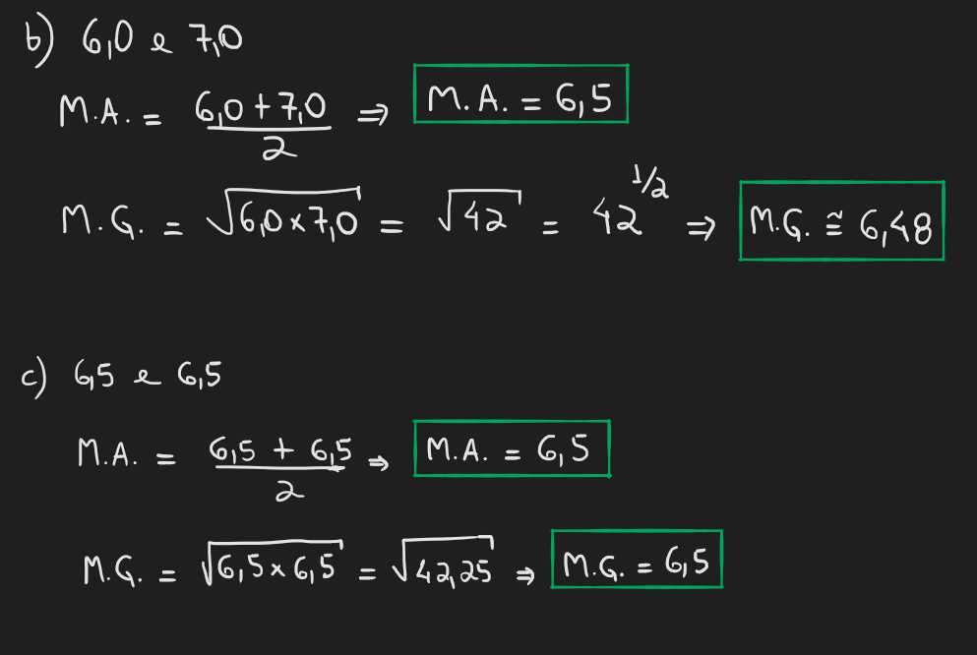

Slide 9
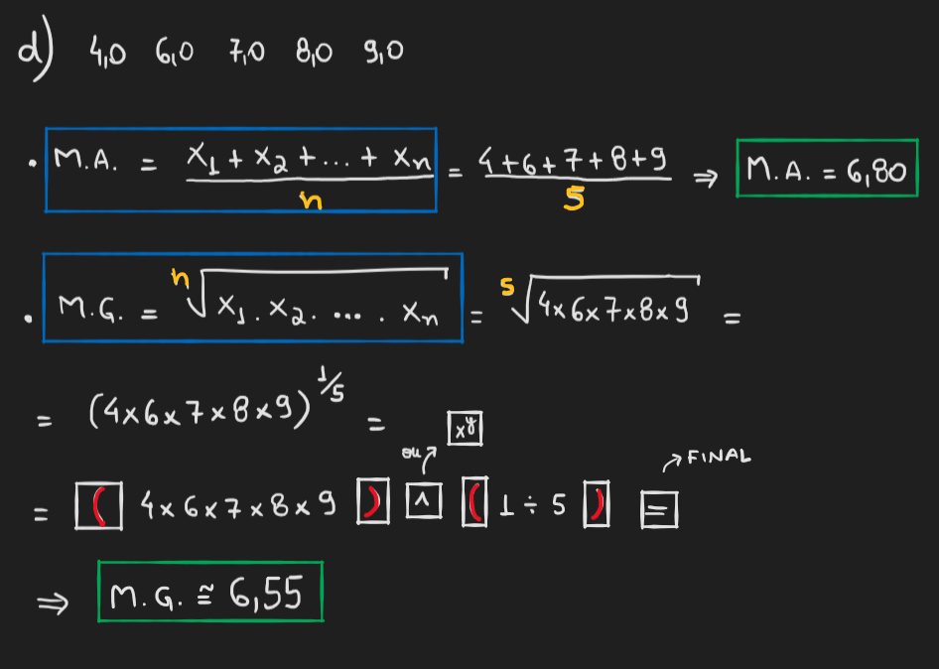

Slide 10
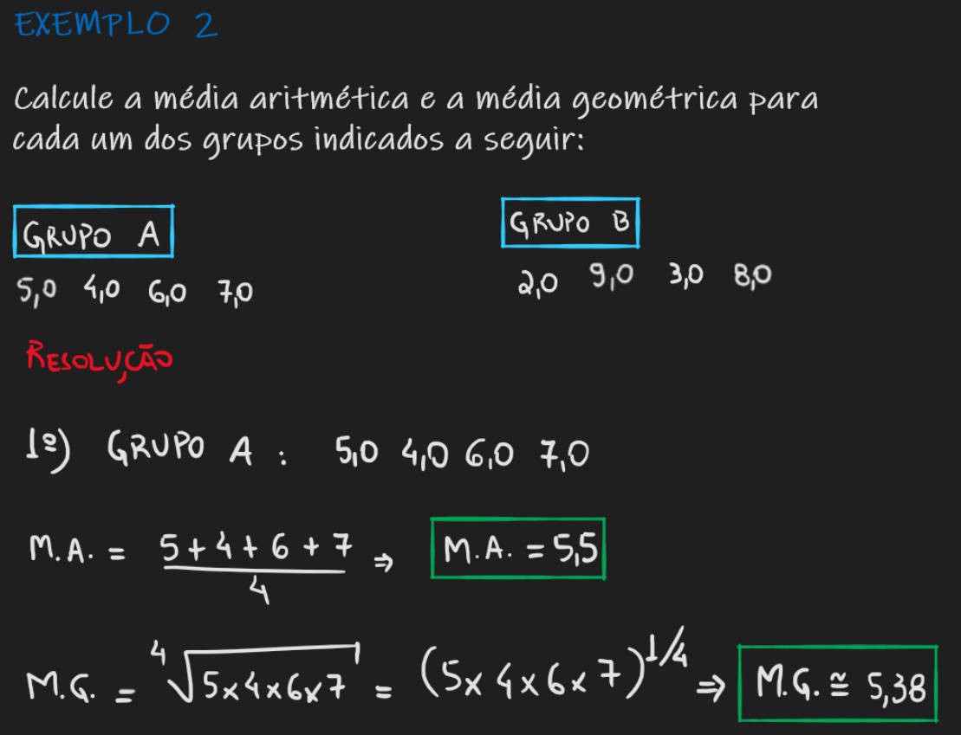
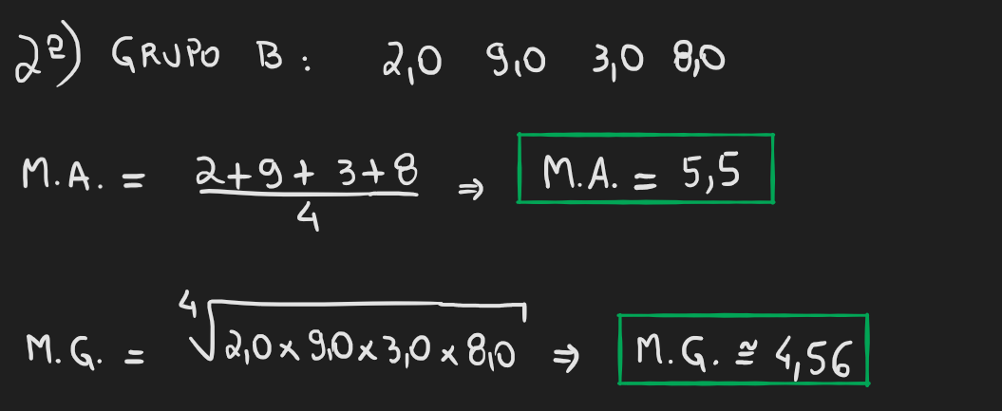

Slide 11
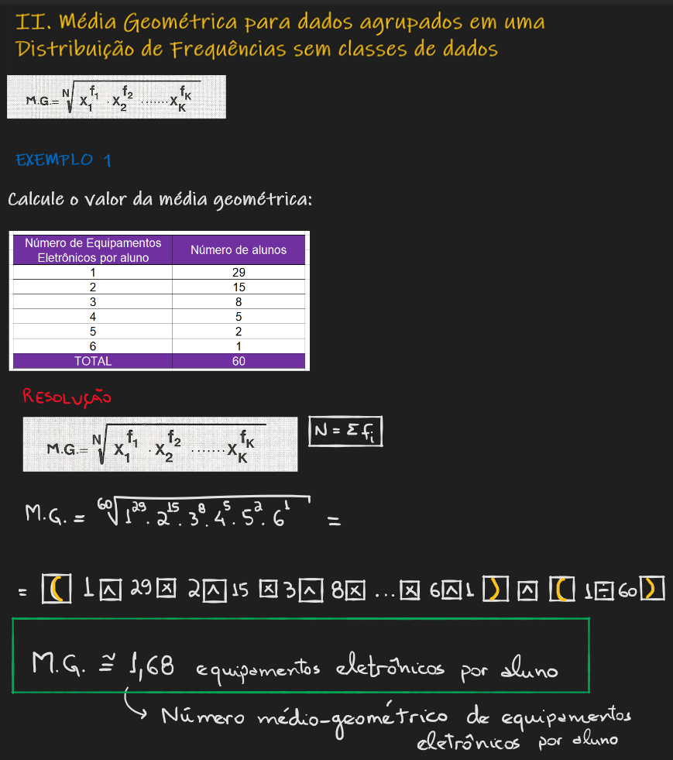

Slide 12
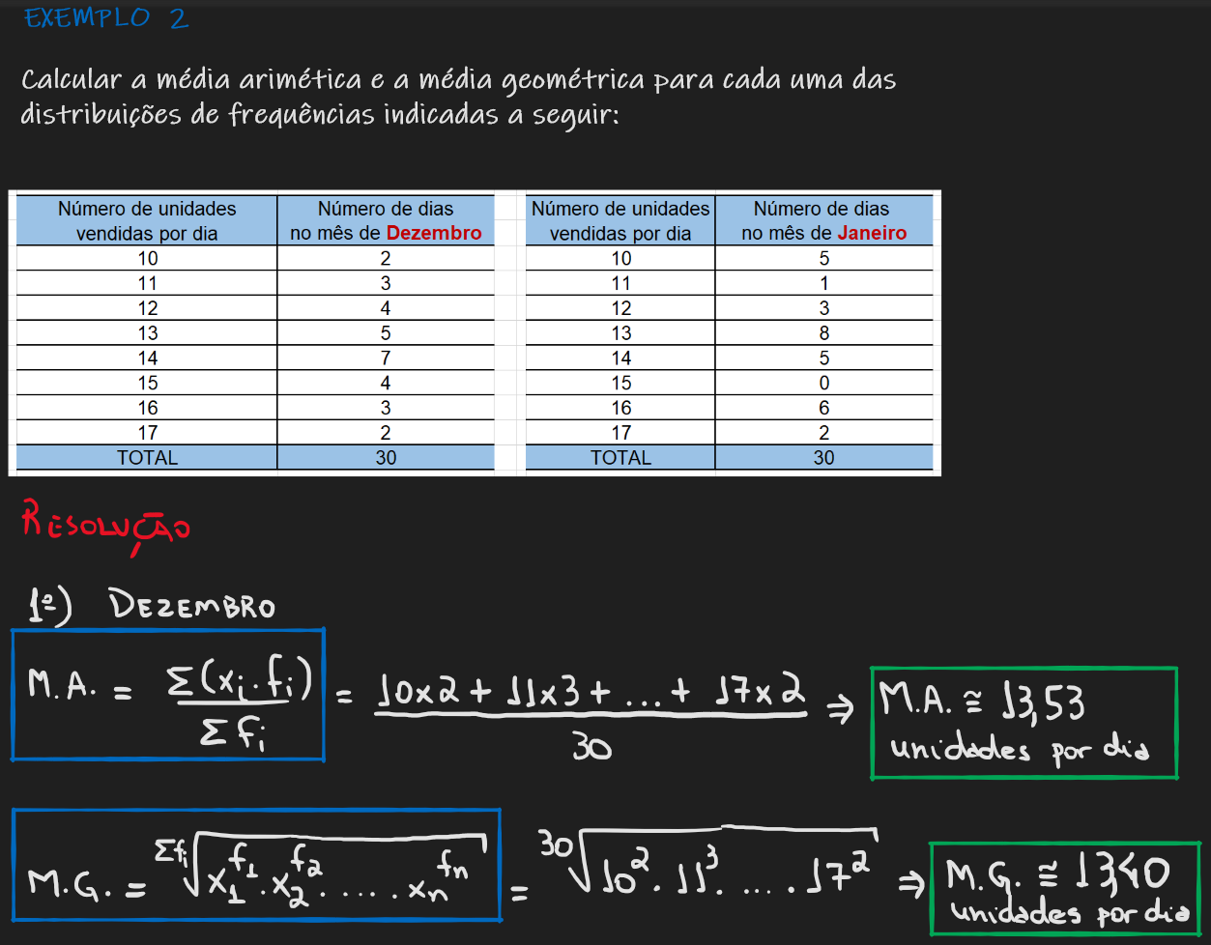

Slide 13
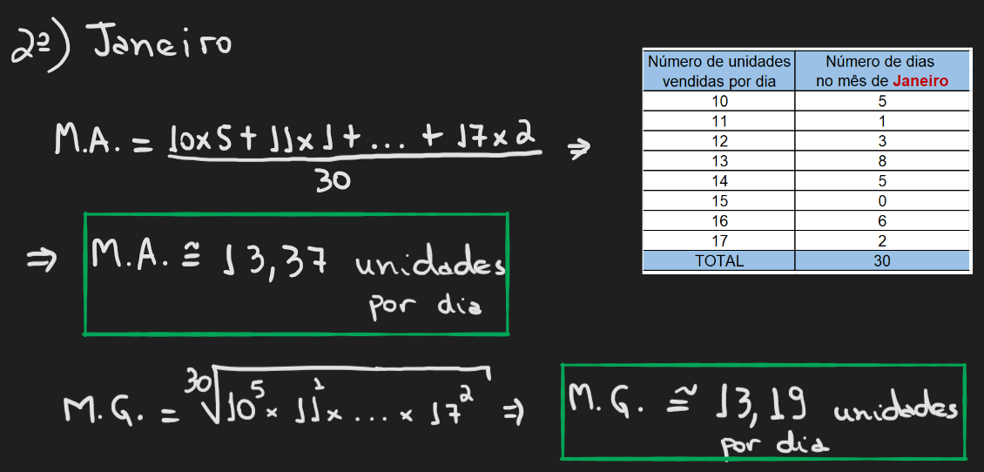

Slide 14
^{EXERCÍCIOS}

Slide 15
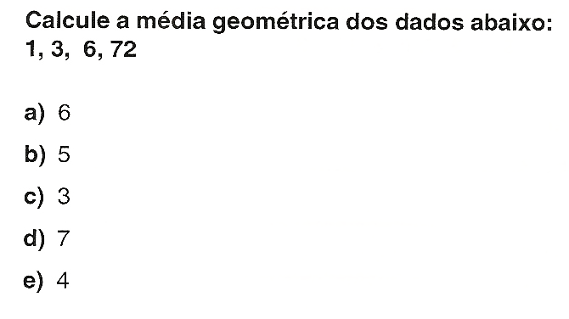
1)

Slide 16
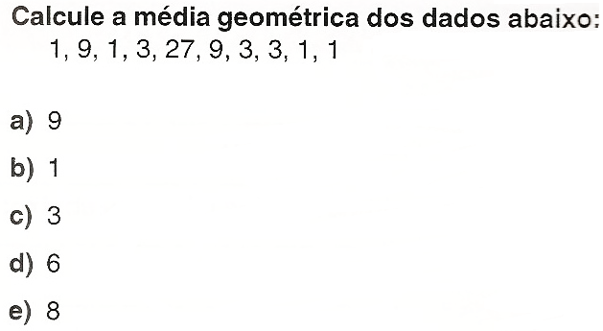
2)

Slide 17
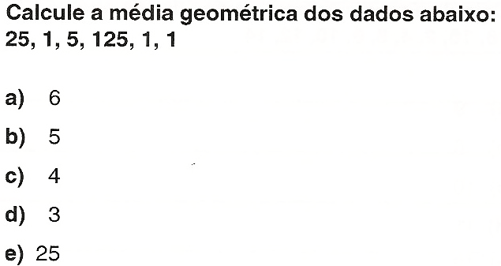
3)

Slide 18
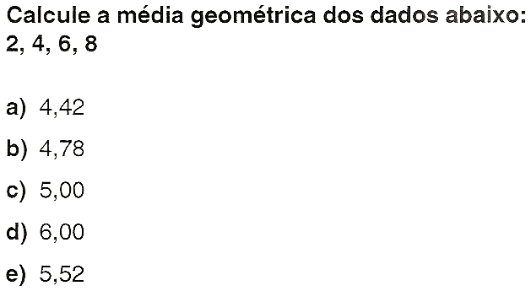
4)

Slide 19
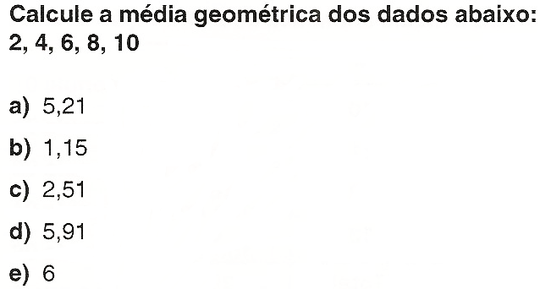
5)

Slide 20
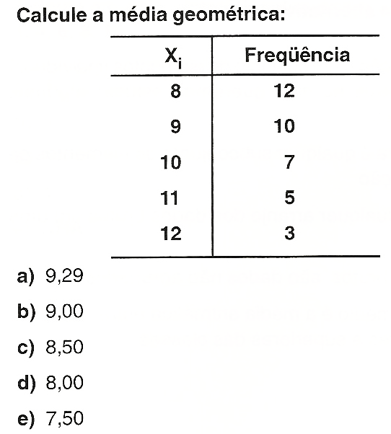
6)

Slide 21
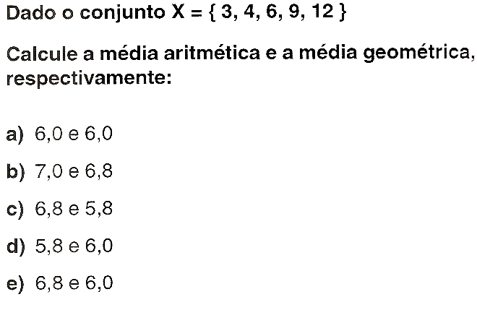
7)

Slide 22
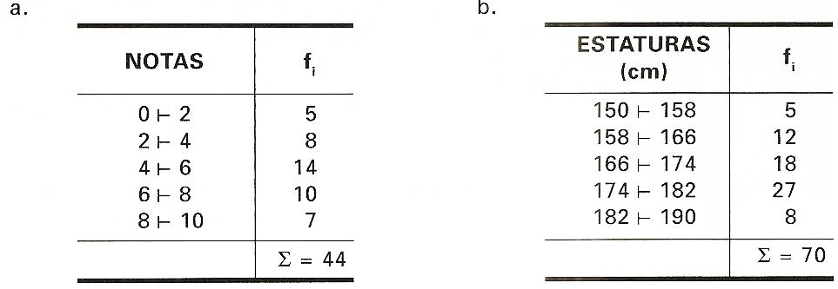
8) Determine a média geométrica em cada caso:

Slide 23
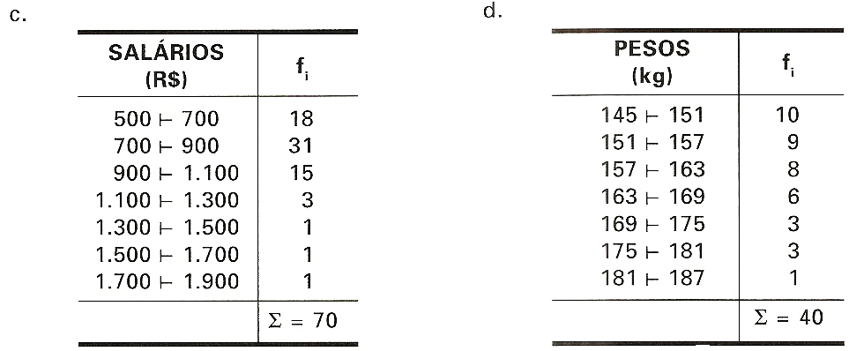
8) Determine a média geométrica em cada caso:

Slide 24
Respostas
Alternativa a
Alternativa c
Alternativa b
Alternativa a
Alternativa a
Alternativa a
Alternativa e
a) 4,50 b) 172,17 c) 816,73 d) 159,14

Slide 25
Bibliografia
Estatística Fácil
Autor: Antonio Arnot Crespo
Editora Saraiva
MORETTIN, L. G. Estatística básica. São Paulo: Editora Makron Books
Bibliografia complementar
COSTA NETO, P. L. Estatística. 2ª ed. São Paulo: Editora Edgard Blucher
CRESPO, A. A. Estatística fácil. 18ª ed. São Paulo: Editora Saraiva

